Slide 1
Variación geográfica de la riqueza:
Latitud
Macroecología

Slide 2

Latitud
¿Qué efecto tiene la latitud sobre riqueza?
(Hacia norte y sur del ecuador...)

Slide 3

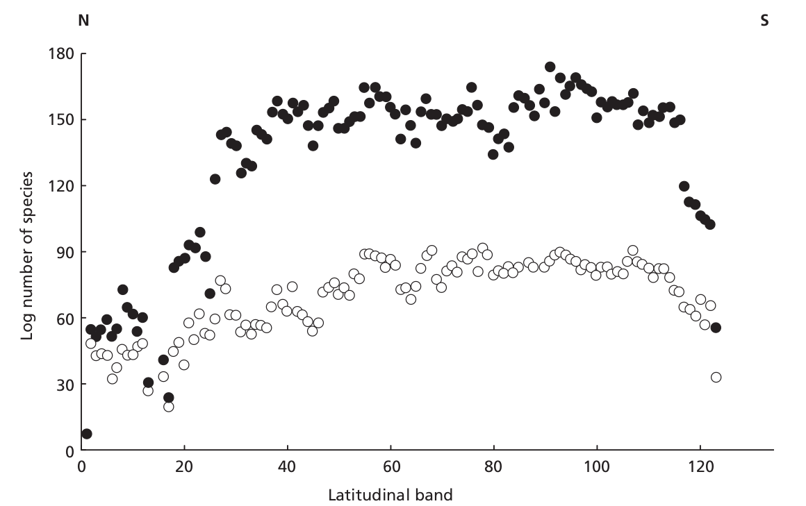
Efecto de península
Menos especies de aves
Más especies de aves
Gibbons et al. 1993

Slide 4
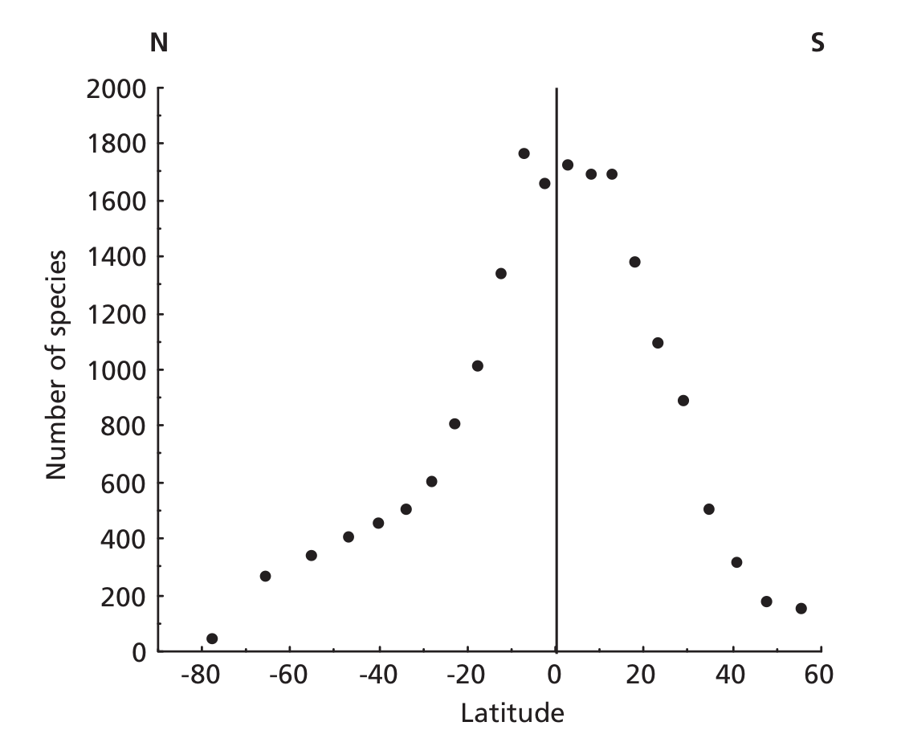
El gradiente latitudinal de aves en RU se extiende hacia el Ecuador, y vuelve a disminuir
Se presenta en otros grupos de vertebrados...
Blackburn y Gaston 1996. Riqueza de Aves de América en función de la latitud.

Slide 5
¿Se puede generalizar el patrón de Blackburn y Gastón (1996)?
¿A otros grupos ó regiones geográficas?

Slide 6
Grupos taxonómicos que son excepciones
Zonas de mayor riqueza son a latitudes intermedias

Slide 7
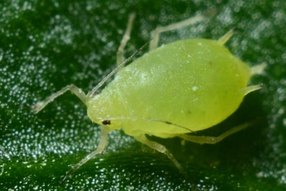
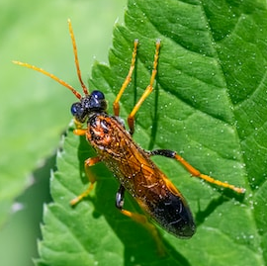
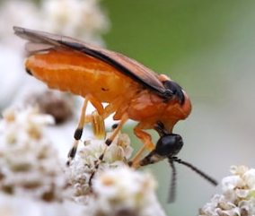
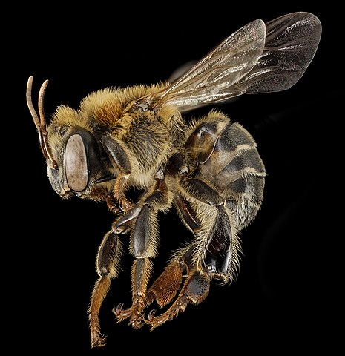
Áfidos (pulgones)
Icneumónidos
(avispas parasitoide)
Fuente
Sínfitos (moscas sierra)
Fuente
Ápidos
(abejas)
Fuente
Fuente

Slide 8
En algunos grupos, la relación negativa con distancia del ecuador sólo se presenta en algunas regiones (en el esquema sólo se presenta en América).

Slide 9
¿Qué harían para desentrañar el por qué de la relación?

Slide 10
1. Asumir que no existe → usar simulación
Distribuciones geográficas simuladas
Comparar patrón de riqueza observada con simulada
Colwell y Hurt 1994

Slide 11
Menor área en los polos
Latitudes terminan en 90° N y S
Geografía “explica” Rappoport
Áreas son más pequeñas hacia los polos
Existencia de barreras “duras”

Slide 12
Factores no geográficos
Estabilidad y continuidad ambiental
Interacciones: competencia, depredación, parasitismo, mutualismo
Productividad
Radiación solar

Slide 13
Área
Trópicos tienen un área muy grande.
Podrían contener más spp por ese hecho?
Inmigración y emigración

Slide 15
Área también afectará tamaño de distribuciones.
Spp. con rangos amplios → menos susceptibles a extinciones
Por lo tanto

Slide 16




Rangos amplios → especiación alopátrica

Slide 17
<
Más procesos de especiación
Menor riesgo de extinción
¿Mayor riqueza?

Slide 18
Las fuerzas que influyen son distintas
><
Inmigración y emigración
Especiación y extinción

Slide 19
¿Y si descomponemos las regiones geográficas en biomas?

Slide 20
Bosques húmedos tropicales
Desiertos
Bosques templados y borales
> >

Slide 21
Ordenados por tamaño de biomas continuos
Mayor área
Menor área
> >
> >
Más especies
Menos especies

Slide 22
¿Por qué hay más spp. a latitudes intermedias?

Slide 23
Zonas templadas
Latitudes intermedias son las zonas de intercambio, donde se suman las spp:
Explica zonas de mayor riqueza
Gradiente latitudinal es continuo
Ecuador
Zonas templadas

Slide 24
Hipótesis de la energía
Alta energía
Más especies
Baja energía
Menos especies

Slide 25
Tierra
Baja energía
Sol
Alta energía
Energía solar → Autótrofos y Plantas → Animales
Biomasa: Alta Baja

Slide 26
¿Cómo se relaciona riqueza con energía?
Supongamos:
  Especiación es aleatoria en gradiente latitudinal

Slide 27
Baja energía
Muchas extinciones
Alta energía
Pocas extinciones
Muchas extinciones

Slide 28
Evaluaciones empíricas de la hipótesis
Energía
Supuesto No. 1:
E y P están correlacionadas
Más fácil medir P
Productividad
Limitaciones:
Productividad depende de clima, principalmente agua

Slide 29
Escalas grandes
Efecto de energía depende de escala geográfica (Wright et al. 1993).
Pero, también del grupo...
Escalas pequeñas

Slide 30

En Procellariiformes (albatros, petreles, pardelas).
Escalas pequeñas
Escalas grandes
Chown y Gaston (1999)

Slide 31
Explicación del fenómeno involucra… las áreas:
Baja productividad
Alta productividad
Tamaño

Slide 32
Áreas altamente productivas son pequeñas e intermitentes
Áreas poco productivas son muy extensas y constantes
Recursos insuficientes
Recursos suficientes

Slide 33
Intermitencia de recursos en zonas altamente productivas impiden desarrollo de spp con distribuciones pequeñas.
Spp con grandes distribuciones, más comunes en zonas poco productivas.
Alta productividad
Productividad
Baja productividad
Tiempo

Slide 34
Entonces: ¿Cuál es la condición para que productividad (alta disponibilidad de energía) resulte en muchas especies?

Slide 35
Alta productividad
Baja productividad
Productividad
Productividad
Tiempo
Tiempo

Slide 36
Alta productividad
Baja productividad
Productividad
Productividad
μ
μ
σ²
σ²
Tiempo
Tiempo

Slide 37
La hipótesis del tiempo
Especies deben surgir evolutivamente, y colonizar hábitats.
Tiempo evolutivo, determina entonces la riqueza global.
Energía, puede determinar no. de spp. locales ó regionales por inmigración.
Áreas con energía suficiente deberían ser fuente de spp.
Riqueza
Tiempo

Slide 38

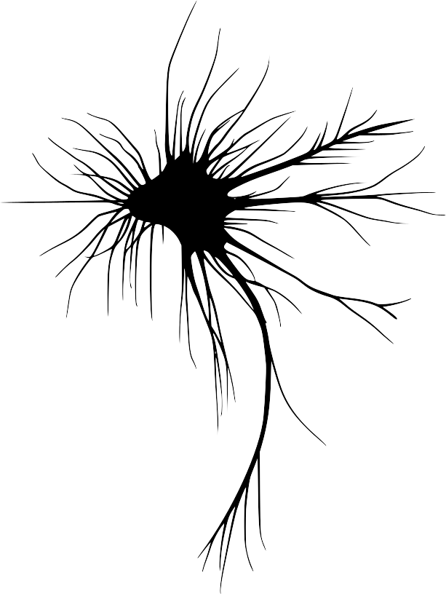




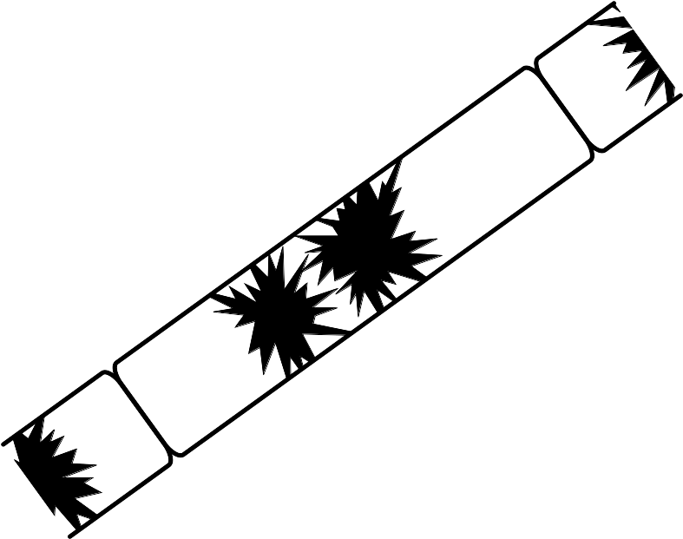


Tiempo ecológico
Tiempo evolutivo
Evento de perturbación
Inicio de vida
Inicio de recuperación
Evolución y diferenciación
Recuperación a niveles previos a perturbación
Niveles actuales de riqueza

Slide 39
Tiempo ecológico
Glaciación
Período cálido
Retracción de especies templadas
Recuperación de especies templadas
(que no se extinguieron)
Barreras físicas limitaron movimientos
¿Qué crea el conjunto de especies que recolonizan?:
Tiempo evolutivo

Slide 40
Tiempo ecológico: necesario para recolonizaciones
Tiempo evolutivo: necesario para especiación
Muchos eventos perturbadores
Especiación interrumpida
Baja riqueza
Colonizaciones
Pocos eventos perturbadores
Especiación ininterrumpida
Alta riqueza
Järvinen y Ulfstrand 1980

Slide 41
El tiempo evolutivo efectivo
Tiempo evolutivo: necesario para especiación
Tiempo disponible real transcurrido
Climas favorables continuos
¿Tiempo evolutivo: necesario para especiación cerca del ecuador?
¿Tiempo evolutivo: necesario para especiación lejos del ecuador?
Climas favorables intermitentes
Rhode 1992, 1997

Slide 42
Para concluir
↑Área → ↑Tamaño de distribuciones → ↑especiación → ↓ extinción
↑Energía → ↑Biomasa → ↑Especiación
↓Frecuencia de energía (tiempo) → ↑Extinción
Tiempo ecológico → ↑Colonizaciones
Tiempo evolutivo → ↑Especiación

Slide 43
Tiempo
Ecológico
Energía
Riqueza
Alta riqueza es producto de confluencia de factores, no hay una causa universal.
Ecológico
Área

